Slide 1



Nové modulové výukové a inovativní programy - zvýšení kvality ve vzdělávání
INVESTICE DO ROZVOJE VZDĚLÁVÁNÍ
CZ.1.07/1.1.10/01.0063
Tento projekt je spolufinancován Evropským sociálním fondem a státním rozpočtem ČR

Slide 2
Historie loutek, loutkářství
Vv – 6.ročník
Mgr. Zdenka Meškánová

Slide 3
Historie a vývoj loutek
Za historií loutkářství se vypravíme do Městského muzea v Týně nad Vltavou
Proč?
V nedalekých Kolodějích nad Lužnicí zemřel Matěj Kopecký a je pochován na hřbitově v Týně nad Vltavou, kde má také pomníček
Význam divadelních kočovných společností
Šíření českého jazyka, vzdělanosti a informací

Slide 4
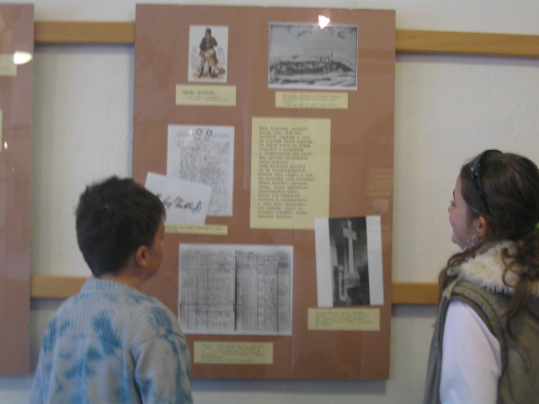
Žáci se hned v úvodu expozice seznámí s Matějem Kopeckým ( obrázek s bubínkem v levém horním rohu)

Slide 5
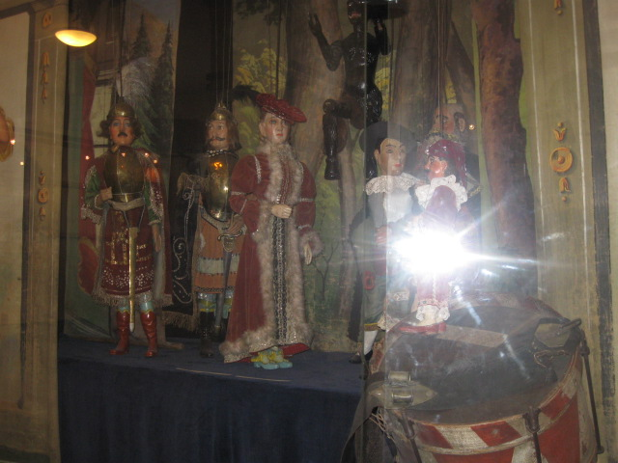
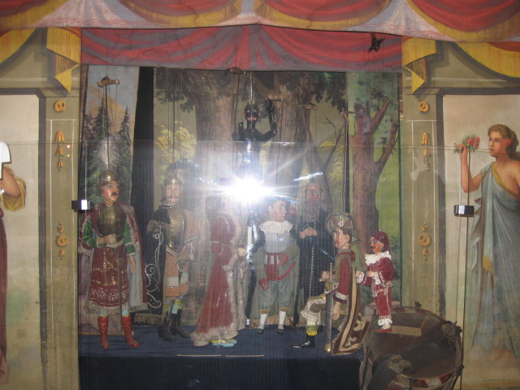
Mohou vidět, jaké loutky se vyráběly v době Matěje Kopeckého i loutkovou scénu ( originály těchto loutek věnovalo vltavotýnské muzeum Národnímu muzeu v Praze)
Loutky Tomáše Dubského /1874 – 1965/ pochází z první poloviny 19. století, jsou 60 cm vysoké

Slide 6
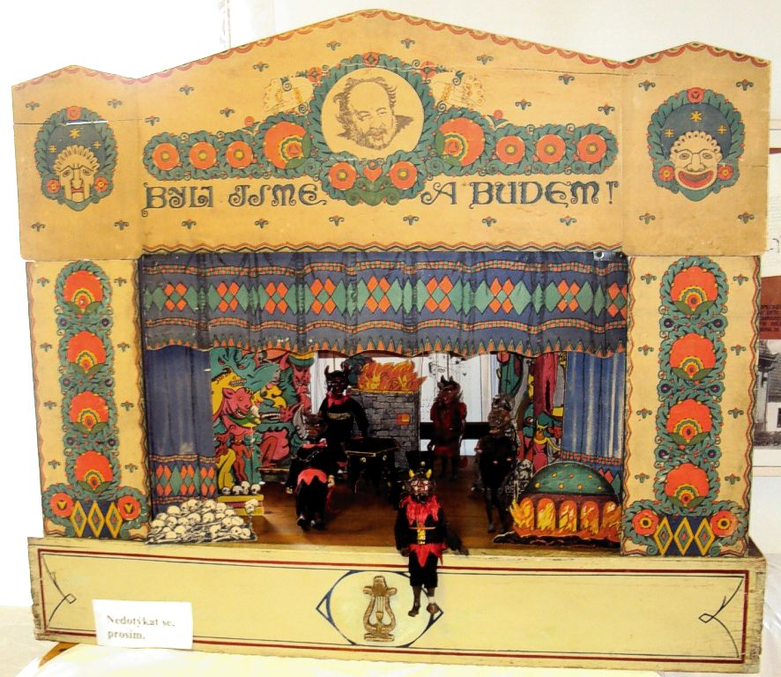
Loutky Matěje Kopeckého

Slide 7
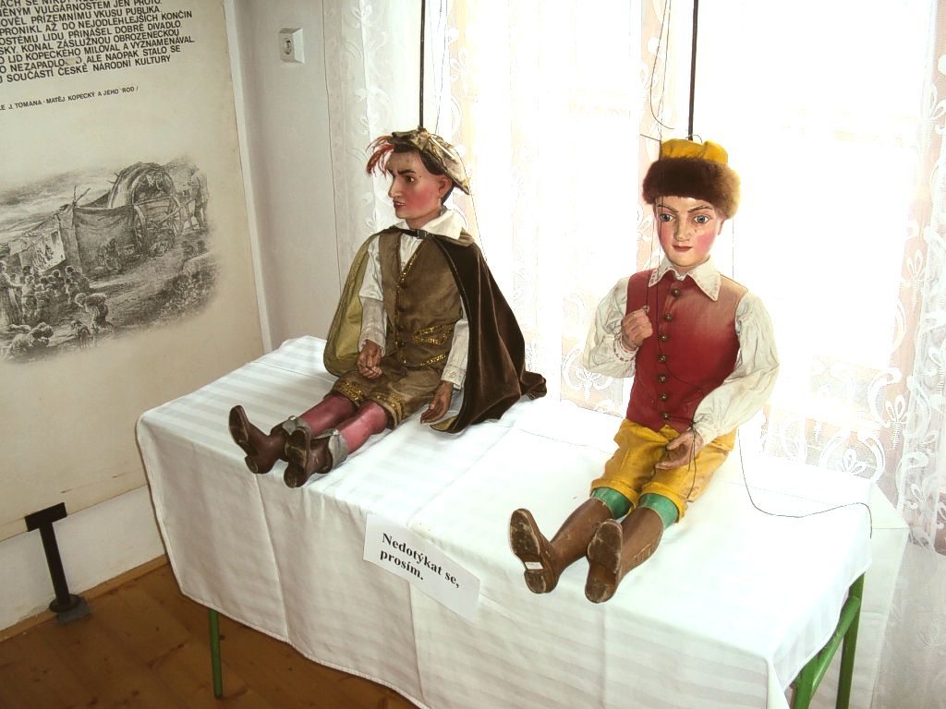

Slide 8
Co je charakteristické pro tyto historické loutky?
Loutky vyráběli jako zmenšeniny lidí
Zachovávali poměr velikostí jednotlivých částí těla
Snažili se je vyrábět se všemi detaily, 5 prstů, detaily hlavy apod.
Oblékali je do skutečných šatů, brnění, vyráběli jim boty …
Vlasy, vousy dělali ze skutečných vlasů

Slide 9
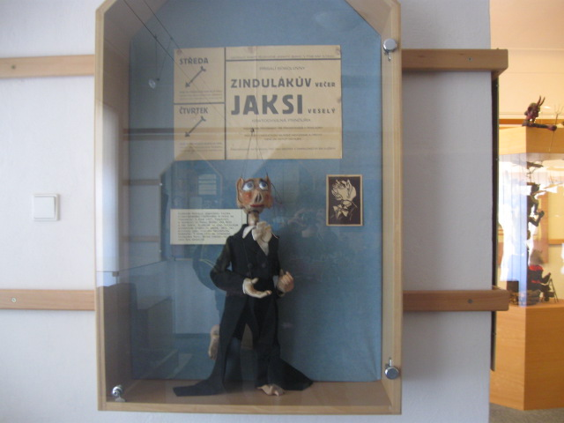
známá loutka vltavotýnského Zinduláka Pošvejce /místní obdoba Spejbla/, který kriticky a humorně glosoval události ve městě
Jedna z vystavených loutek ve vltavotýnském muzeu

Slide 10
Jmenujme si další dva význačné loutkáře z historie českého loutkářství
Josef Skupa
Jiří Trnka

Slide 11
Josef Skupa
( 16.1.1892, Strakonice 8.1.1957, Praha )
Loutkář, autor, režisér, výtvarník a herec loutkového divadla, původně profesor matematiky a kreslení. Žil a pracoval především v Plzni. Skupova výrazná osobnost však proslula především díky dvěma loutkám, za jejichž duchovního otce bývá Skupa považován – Spejbla a Hurvínka.

Slide 12
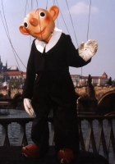
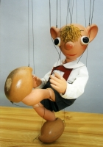
Spejbl Vyřezal ho plzeňský řezbář Karel Nosek podle náčrtku prof. Josefa Skupy v letech 1919/1920. Datum prvního Spejblova vystoupení na scéně není přesně známo, došlo k němu někdy na podzim roku 1920 na scéně "Loutkového divadla feriálních osad" v Řemeslnické besedě v Plzni, kde Spejbl vystoupil jako partner oblíbeného plzeňského Kašpárka v přídavku dětského představení, coby cvičenec na hrazdě.
Hurvínek Toho vyřezal jako osobitou variantu Spejbla ( obohacenou např. o pohyblivé oči ) synovec Karla Noska, tehdy ještě modelář Škodových závodů v Plzni Gustav Nosek. Poprvé Hurvínek vystoupil se Spejblem v zábavném přídavku večerního představení komedie Rudolfa Nešvery "Počestný dům" na scéně LDFO v Řemeslnické besedě 2. května 1926.

Slide 13
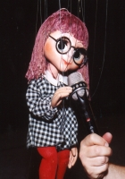
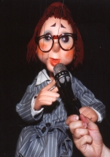
Mánička Podle návrhu prof. Skupy a za výtvarného přispění Jiřího Trnky ji vyřezal Gustav Nosek. Poprvé účinkovala 19. dubna 1930 při premiéře "Hurvínkovy jarní revue" (od 23.dubna téhož roku hrané pod definitivním názvem "Revue z donucení"). První interpretkou Máničky byla Anna Kreuzmannová, od roku 1945 Božena Weleková, roku 1967 převzala tuto roli Helena Štáchová. Po vyzkoušení několika nových výtvarných variant se ustálilo používání loutky podle návrhu Zdeňka Juřeny.
paní Kateřina Hovorková Vyřezal ji podle návrhu Zdeňka Juřeny v roce 1971 Ivan Moravec. Definitivní podobu dostala až po svém prvním vstupu na scénu, po premiéře hry Past na Hurvínka (12.září 1971 v Pardubicích). Vznikla z iniciativy Miloše Kirschnera jako ženský protějšek Spejbla a spolu s Máničkou tvoří herecký protiklad S+H. Obě ženské role interpretuje nyní Helena Štáchová. Zatímco v roli Máničky je v pořadí třetí hereckou představitelkou, paní Kateřina je od počátku její postavou.

Slide 14
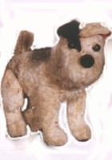
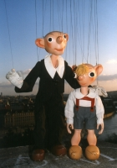
Žeryk Vytvořil ho rovněž Gustav Nosek. Poprvé se představil, stejně jako Mánička, při premiéře "Hurvínkovy jarní revue" (Revue z donucení) 19.dubna 1930. Až do roku 1938 obstarával Gustav Nosek jako člen Skupova profesionálního souboru Žerykovu interpretaci.
Kolik měří a váží S+H Malé loutky ( klasické ): Hurvínek 46 cm/ 1,05 kg Spejbl 55 cm/ 1,60 kg Střední loutky ( hrací ): Hurvínek 49 cm / 1,20 kg Spejbl 60 cm / 1,85 kg Velké loutky ( předscénové ): Hurvínek 56 cm / 1,95 kg Spejbl 76 cm / 2,80 kg

Slide 15
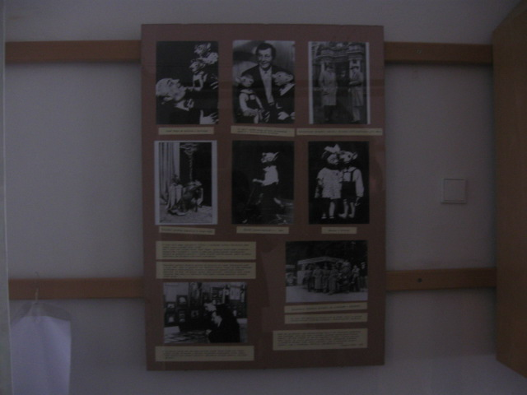
Expozice věnovaná Spejblovi a Hurvínkovi ve Vltavotýnském muzeu
Miloš Kirschner . Význačný pokračovatel Josefa Skupy

Slide 16
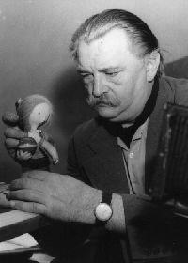
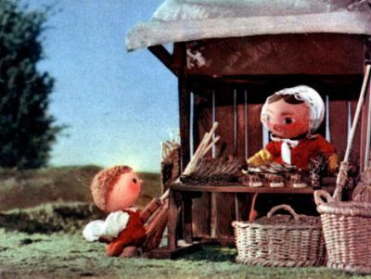
Jiří Trnka (*24.2.1912 - †30.12.1969)
- český výtvarník a režisér animovaných filmů, ilustrátor, malíř a sochař

Slide 17
V letech 1929 - 1935 studoval Jiří Trnka na Uměleckoprůmyslové škole v Praze. Zpočátku navrhoval a vytvářel kulisy pro divadlo J. Skupy v Plzni; později v dnešním pražském Divadle Rokoko provozoval vlastní loutkové divadlo. Při svém prvním setkání s loutkovým filmem vytvořil pro reklamní účely postavu Hurvínka. V době 2. světové války se zapojil do pražského divadelního života návrhy scén a kostýmů. Roku 1945 se stal spoluzakladatelem studia Bratři v triku. Roku 1967 byl jmenován profesorem na Vysoké škole uměleckoprůmyslové, práci mu však znesnadňovala pokračující těžká nemoc, jíž podlehl 30. prosince 1969.
S oblibou používal ve svých filmech loutky. Mezi jeho nejznámější loutkové filmy patří Staré pověsti české a Dobrý voják Švejk namluvené jeho přítelem J. Werichem a celovečerní film podle předlohy W. Shakespeara Sen noci svatojánské.

Slide 18
Zdroje:
/www.osobnosti.cz/josef-skupa.php
Wikipedia
http://picasaweb.google.cz/
Fotografie byly pořízeny v Městském muzeu
v Týně nad Vltavou s dovolením vedení muzea

